Slide 1

Zdravstvenoodgojni rad u bolnicama

Slide 2
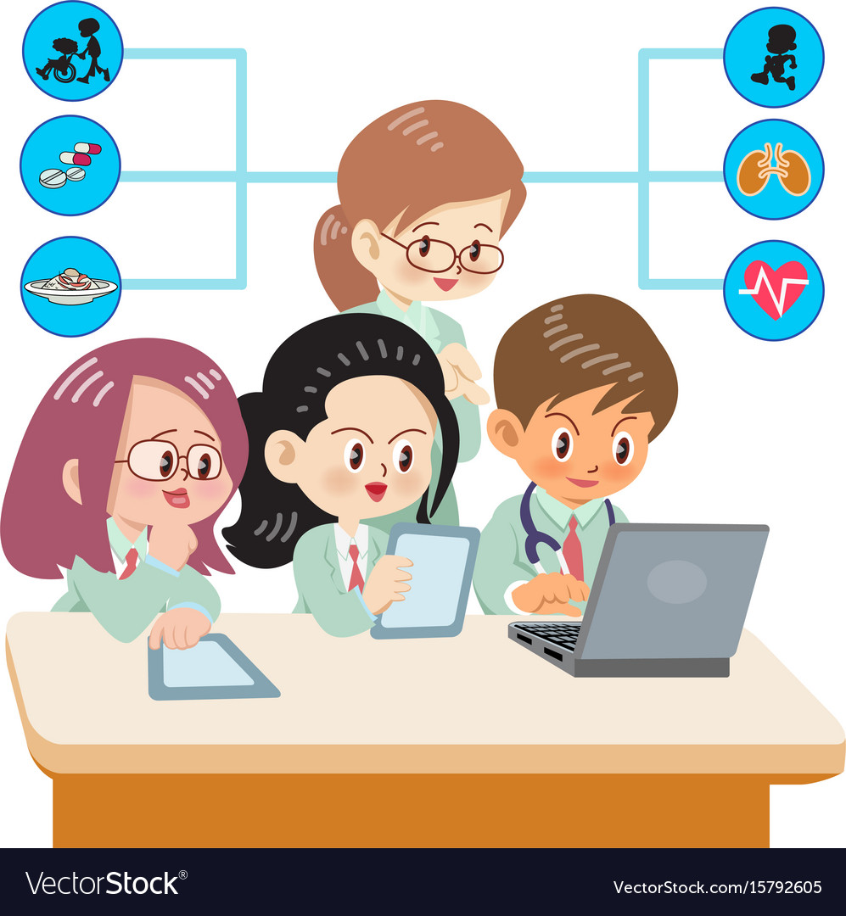
Sadržaj:
specifičnosti vezane za vrijeme poučavanja u bolnici
značajne prepreke poučavanju u bolnici
utjecaj faktora okoline na poučavanje u bolnici
važnost obitelji u poučavanju u bolnici
individualni plan poučavanja
poučavanje u grupama

Slide 3
Specifičnosti vezane za vrijeme poučavanja u bolnici
vrijeme boravka u bolnici je kratko, ne postoji vrijeme za raspravu, pitanja ili uvježbavanje nekih vještina
u kratkom se vremenskom roku želi postići što više edukacijskih ciljava →frustracija i nesuradnja bolesnika
svesti poučavanje na najvažnije mjere samozbrinjavanja
zdravstveni djelatnici ulažu svu energiju na izravnu skrb za bolesnika te nedostaje snage za zahtjevan proces poučavanja

Slide 4
Značajna prepreka poučavanju u bolnici
strah
bolest
osjećaj bespomoćnosti, gubitka kontrole
- podrška
- razumijevanje pacijentova psihičkog stanja

Slide 5
Utjecaj faktora okoline na poučavanje u bolnici
buka aparature
telefoni
alarmna svjetla
zvukovi
omogućiti proces poučavanja u uvjetima
mira i tišine

Slide 6

Važnost obitelji u poučavanju u bolnici
- uvijek uključiti obitelj
- bolje će se usvojiti sadržaj
- stvara se obveza svakom članu kako bi se stvarne promjene u ponašanju
dogodile

Slide 7

Individualni plan poučavanja
Pri planiranju poučavanja medicinska sestra/tehničar planira prema sljedećem:
poučavanje se planira svakodnevno
u poučavanje se uključuje obitelj
u poučavanje se uključuje dijetetičar

Slide 8
Individualni plan poučavanja
Pri planiranju poučavanja medicinska sestra/tehničar planira prema sljedećem:
poučavanjne o prehrani se planira kao učenje na primjeru
poučavanje o štetnosti pušenja planira se putem rasprave o potrebama srčanog mišića za kisikom
omogućiti pacijentu dostupnost svim materijalima i informacijama

Slide 9

Individualni plan poučavanja
Pri planiranju poučavanja medicinska sestra/tehničar planira prema sljedećem:
zajedno s bolesnikom i obitelji raspravljati o promjenama životnog stila
poučavanju uključiti vrijeme posvećeno pacijentovim pitanjima i procjeni usvojenosti znanja i stajališta

Slide 10

Poučavanje u grupama
- ima sve prednosti rada u maloj grupi
- treba ga češće koristiti
- može se pretvoriti u grupu potpore

Slide 11

Poučavanje treba dokumetirati i evaluirati:
sudionici
sadržaji
datum i vrijeme
pacijentov status u trenutku poučavanja
usvojenost sadržaja
smjernice za dopunsko poučavanje
nastavak učenja kod kuće

Slide 12

Ponovimo...
Nabroji specifičnosti vezane za vrijeme poučavanja u bolnici.
Koje su značajne prepreke poučavanju u bolnici?
Opiši utjecaj faktora okoline na poučavanje u bolnici.
Objasni važnost obitelji u poučavanju u bolnici.
Što treba sadržavati individualni plan poučavanja?
Objasni poučavanje u grupama.

